Slide 1
AN TOÀN GIAO THÔNG
LỚP 2
BÀI 1: NHỮNG NƠI VUI CHƠI AN TOÀN

Slide 2
KỂ NHỮNG NƠI EM THƯỜNG XUYÊN
VUI CHƠI.

Slide 3
KHÁM PHÁ

Slide 4
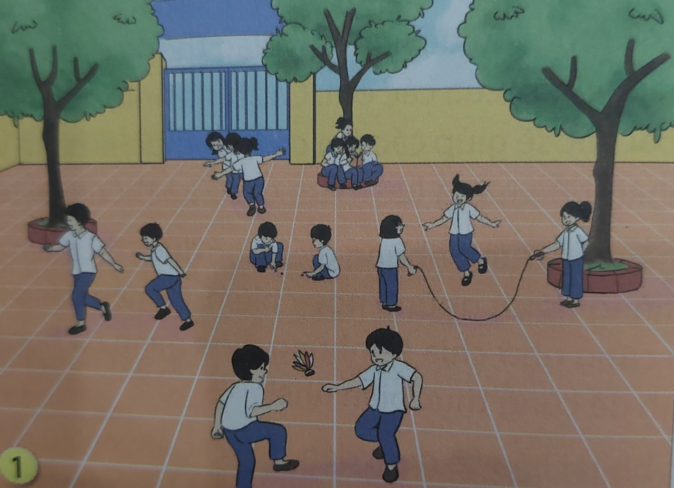
1. Tìm hiểu những nơi vui chơi an toàn
. Quan sát tranh và nêu những nơi vui chơi an toàn

Slide 5
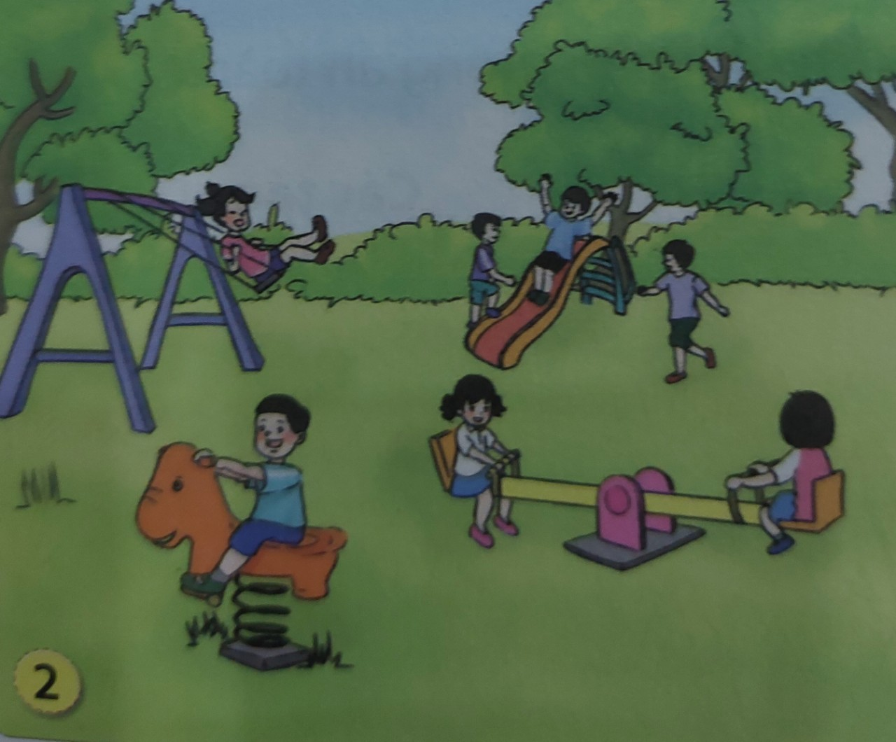
1. Tìm hiểu những nơi vui chơi an toàn
. Quan sát tranh và nêu những nơi vui chơi an toàn

Slide 6
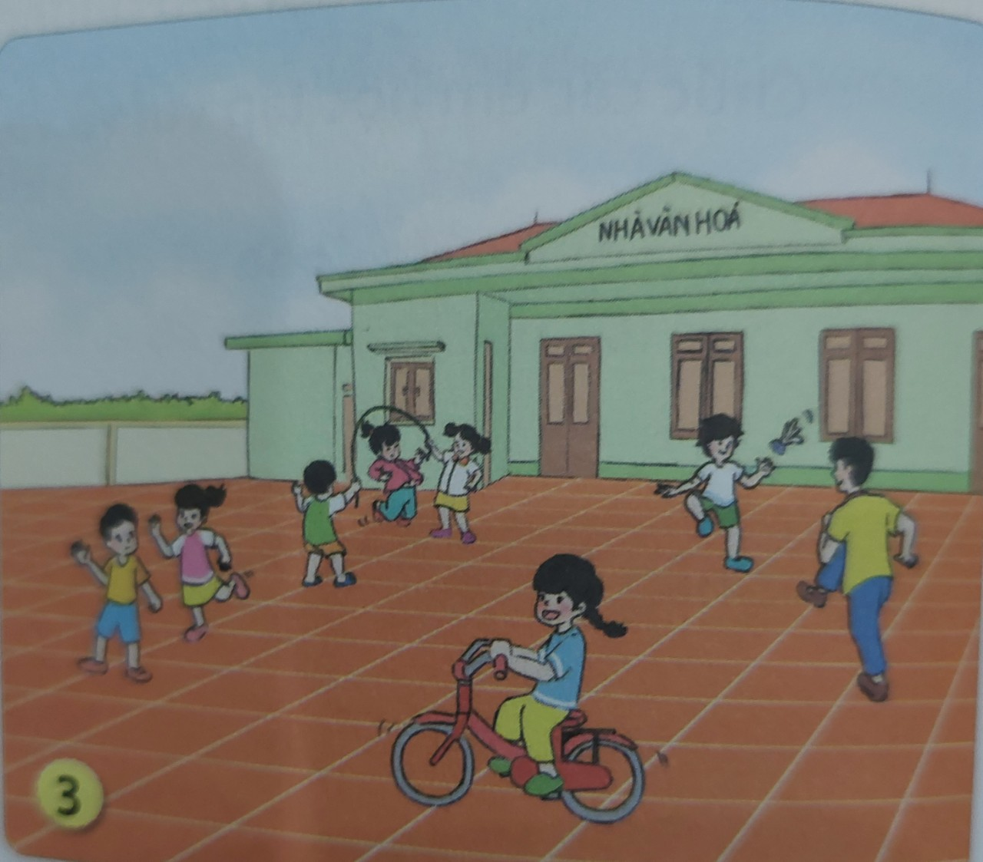
1. Tìm hiểu những nơi vui chơi an toàn
. Quan sát tranh và nêu những nơi vui chơi an toàn

Slide 7
KỂ THÊM NHỮNG NƠI VUI CHƠI AN TOÀN KHÁC MÀ EM BIẾT.

Slide 8
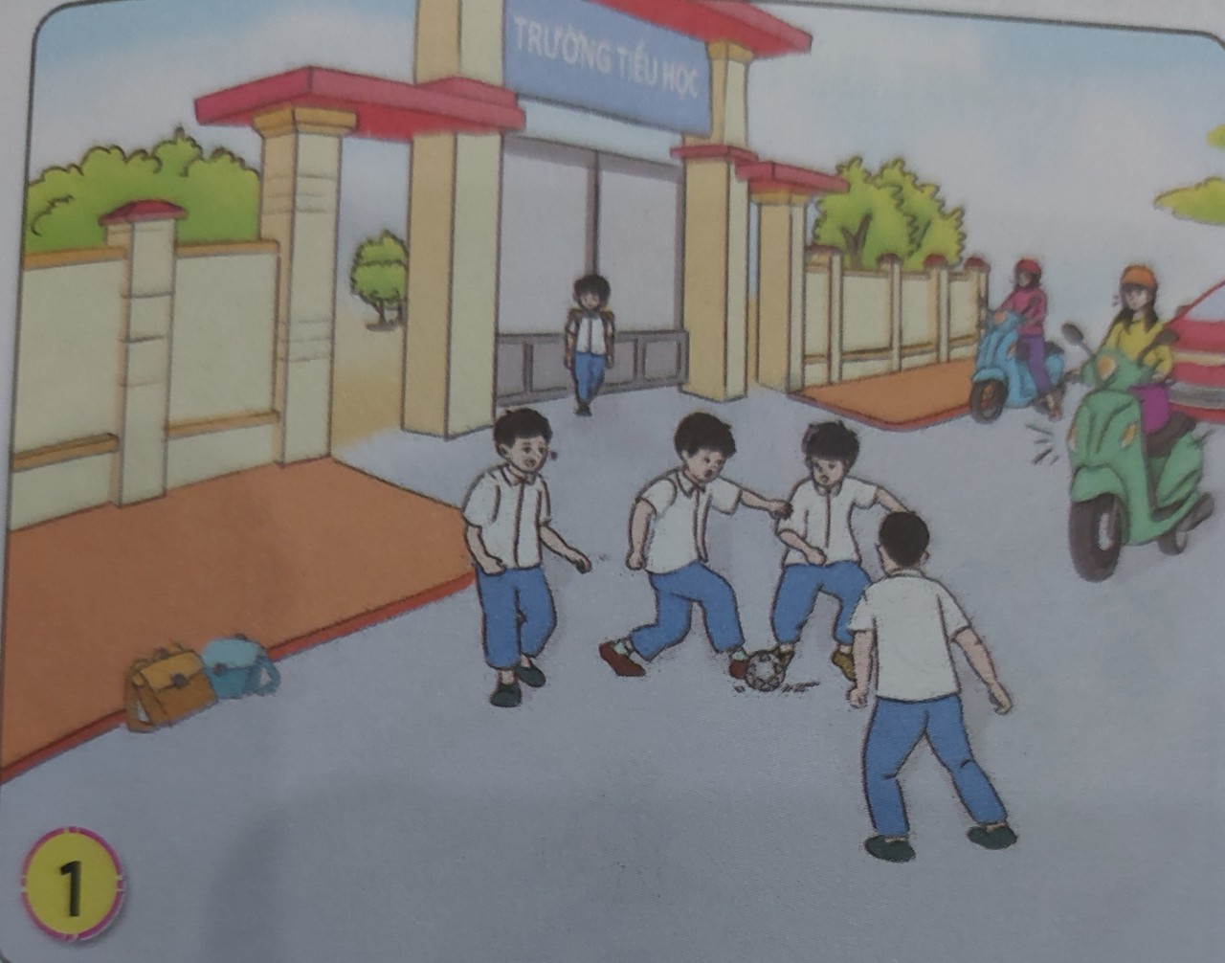
2. Tìm hiểu những nơi vui chơi không an toàn
. Quan sát tranh và chỉ ra những nguy hiểm mà các bạn nhỏ có thể gặp khi vui chơi.

Slide 9
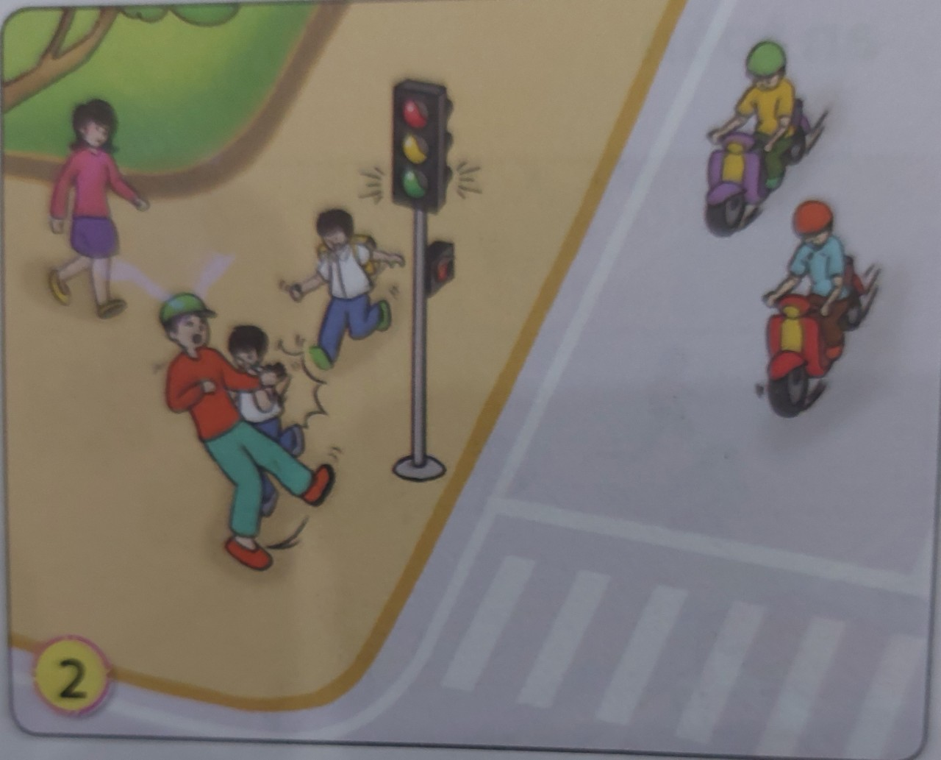
2. Tìm hiểu những nơi vui chơi không an toàn
. Quan sát tranh và chỉ ra những nguy hiểm mà các bạn nhỏ có thể gặp khi vui chơi.

Slide 10
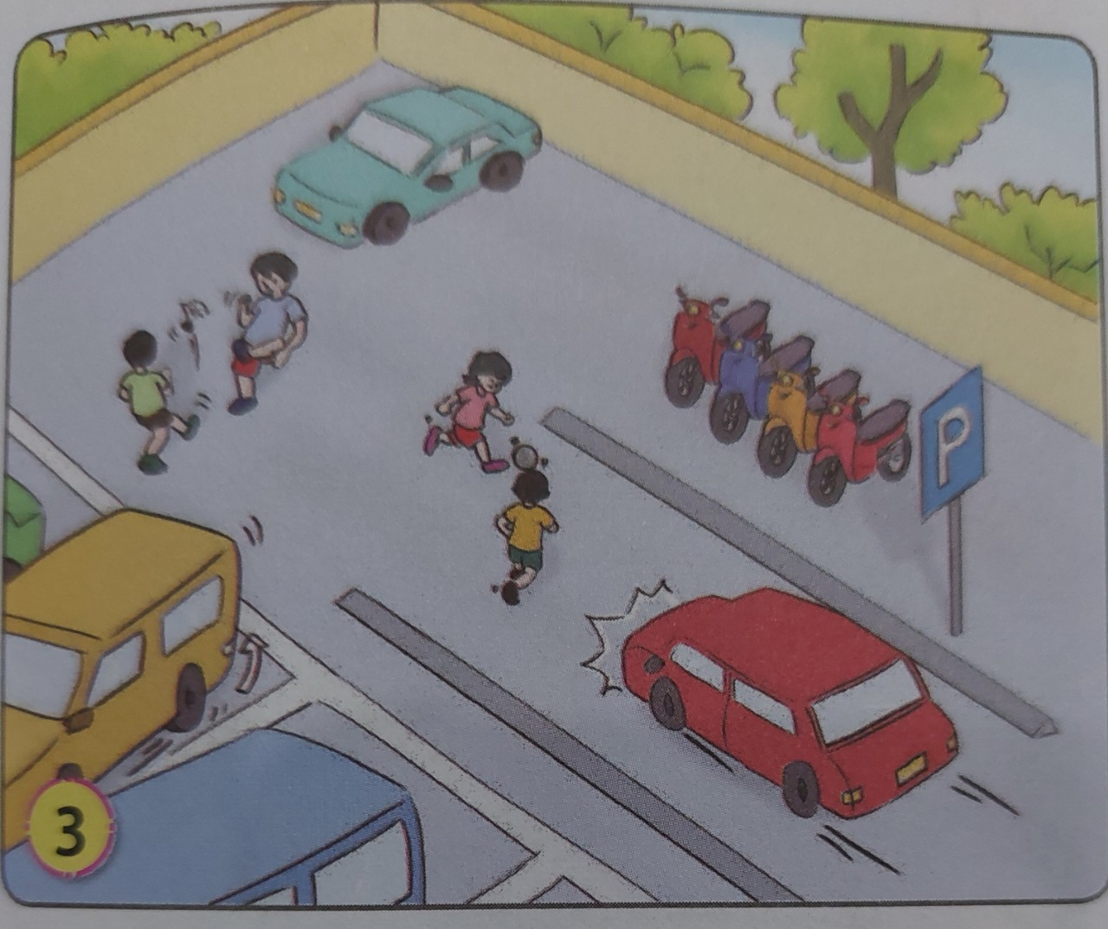
2. Tìm hiểu những nơi vui chơi không an toàn
. Quan sát tranh và chỉ ra những nguy hiểm mà các bạn nhỏ có thể gặp khi vui chơi.

Slide 11
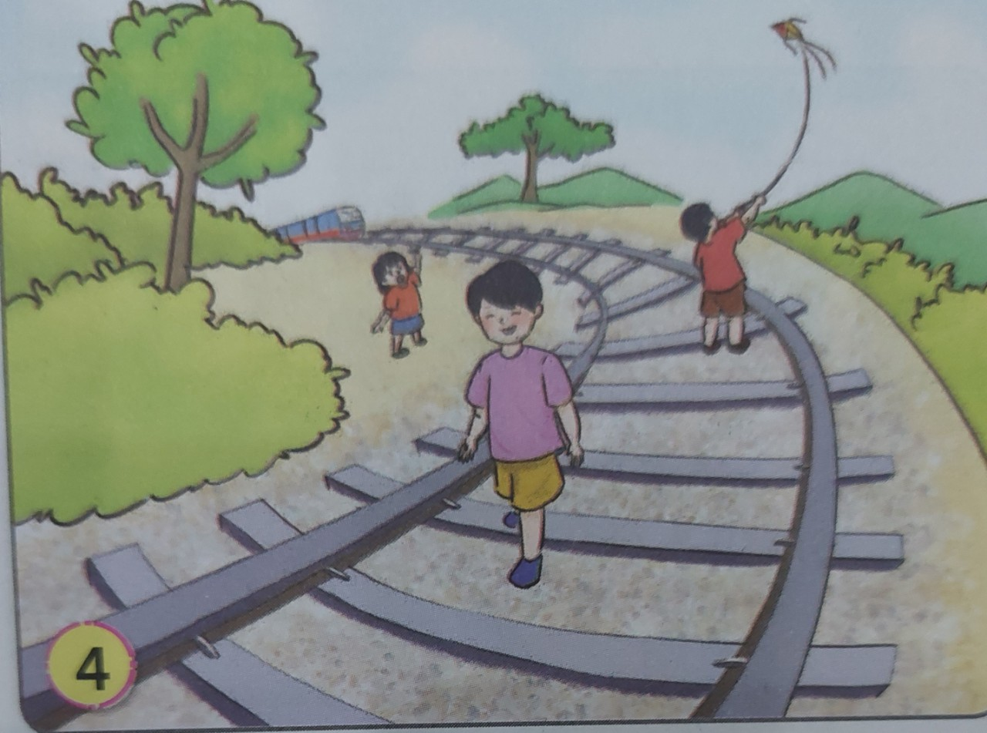
2. Tìm hiểu những nơi vui chơi không an toàn
. Quan sát tranh và chỉ ra những nguy hiểm mà các bạn nhỏ có thể gặp khi vui chơi.

Slide 12
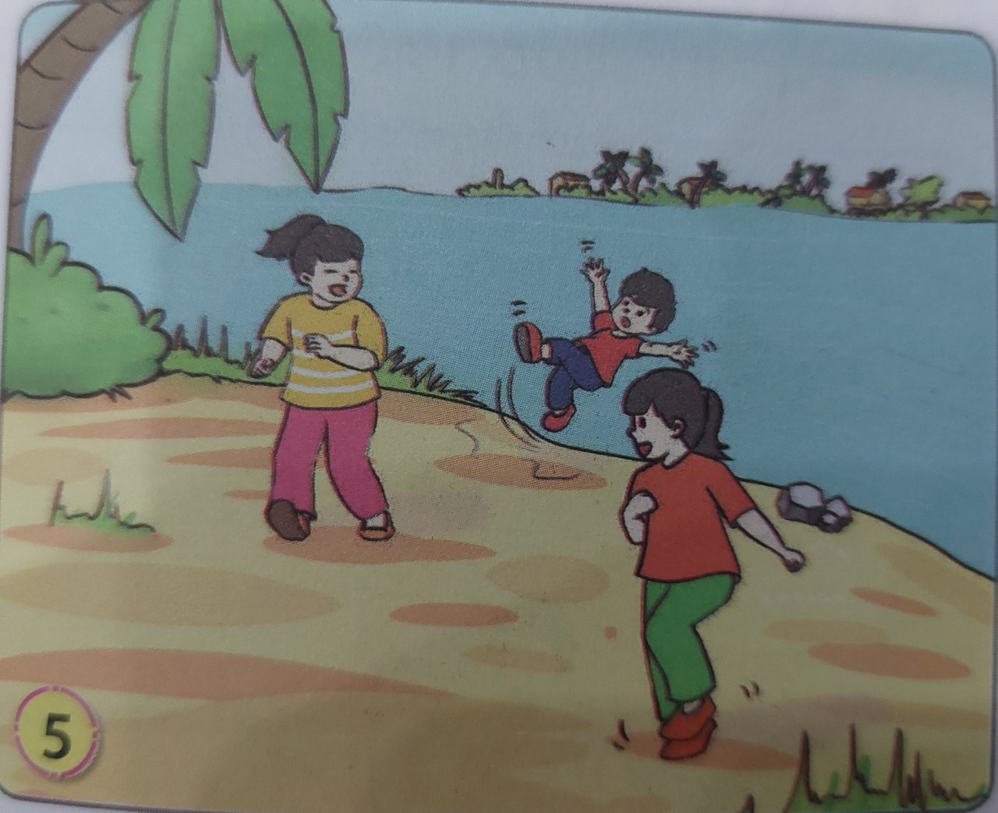
2. Tìm hiểu những nơi vui chơi không an toàn
. Quan sát tranh và chỉ ra những nguy hiểm mà các bạn nhỏ có thể gặp khi vui chơi.

Slide 13
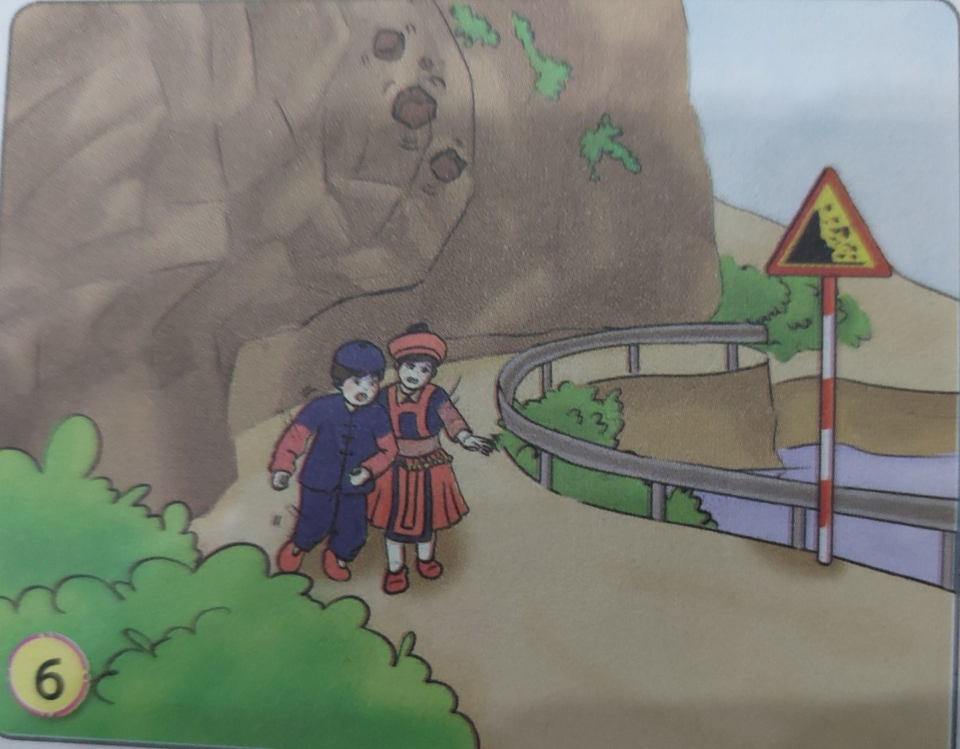
2. Tìm hiểu những nơi vui chơi không an toàn
. Quan sát tranh và chỉ ra những nguy hiểm mà các bạn nhỏ có thể gặp khi vui chơi.

Slide 14
KỂ THÊM NHỮNG NGUY HIỂM KHÁC
CÓ THỂ GẶP KHI VUI CHƠI.

Slide 15
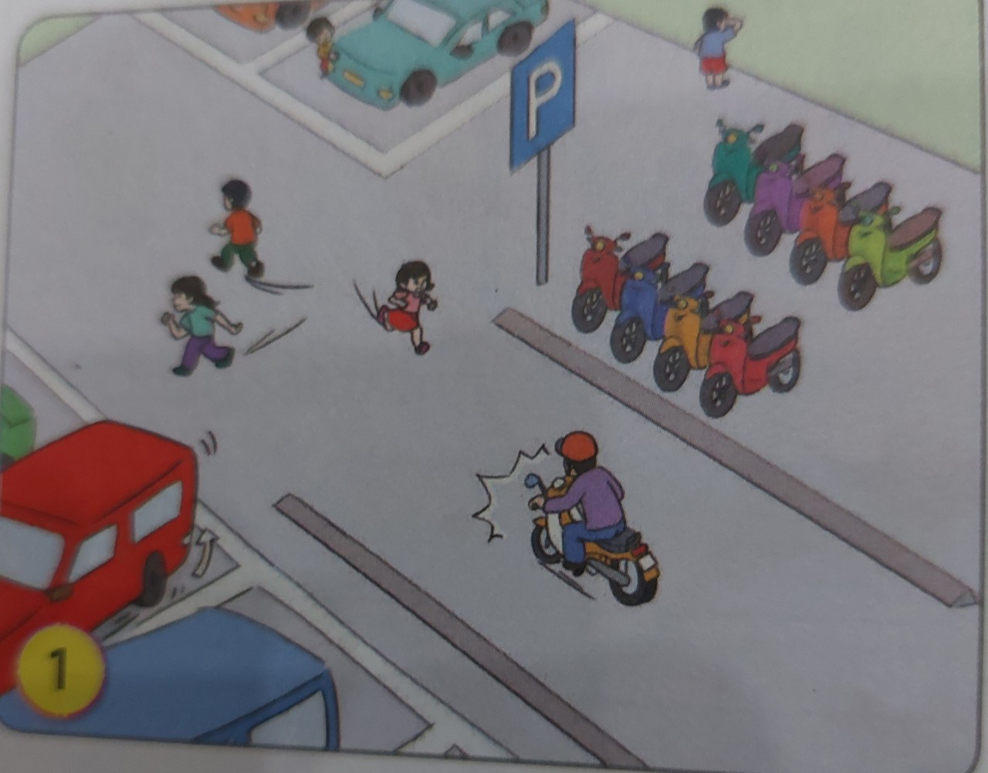
Quan sát tranh và chỉ ra bạn nào đang vui chơi an toàn và không an toàn.

Slide 16
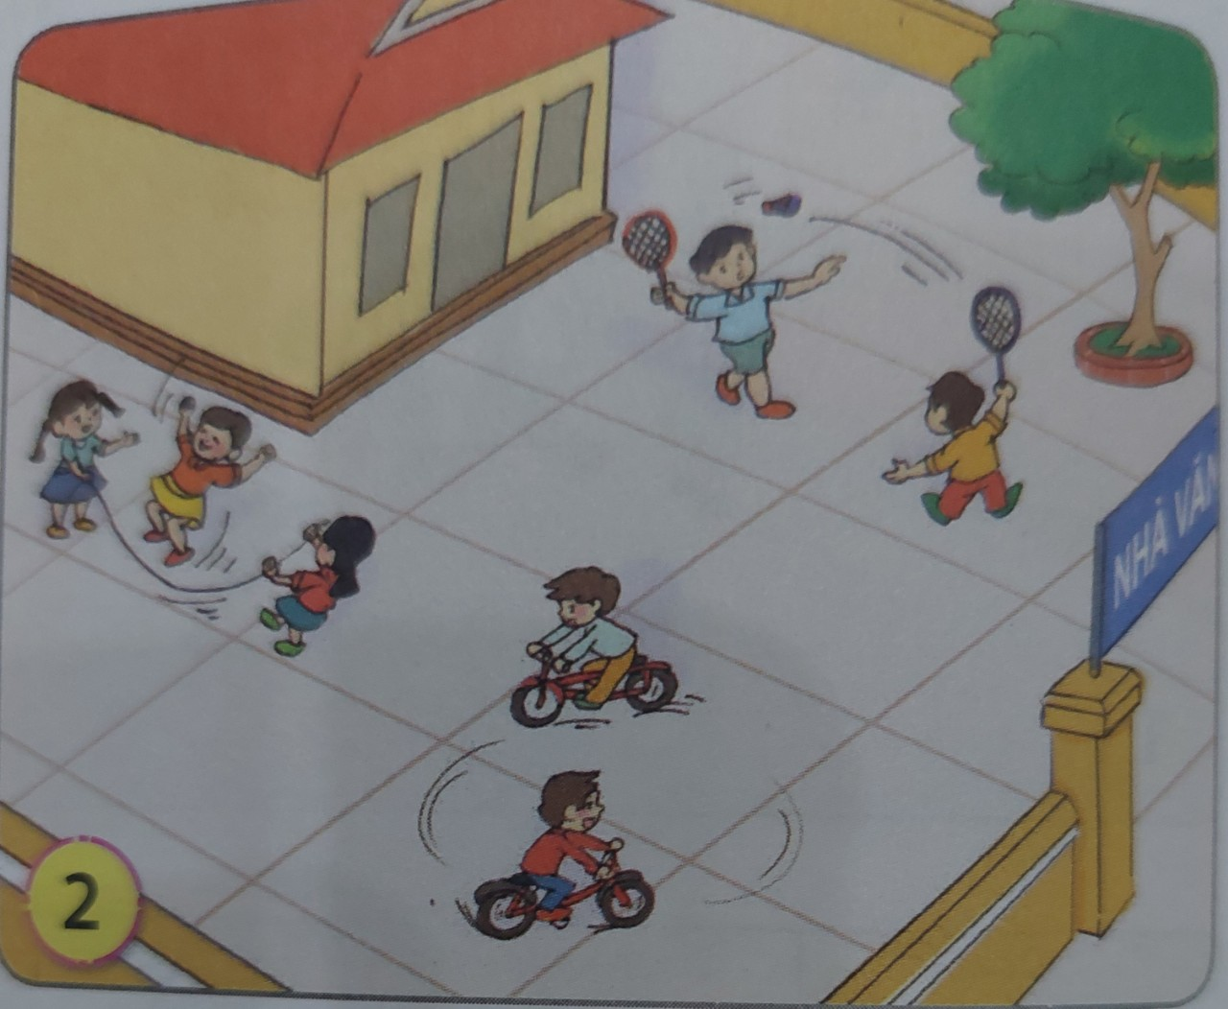
Quan sát tranh và chỉ ra bạn nào đang vui chơi an toàn và không an toàn.

Slide 17
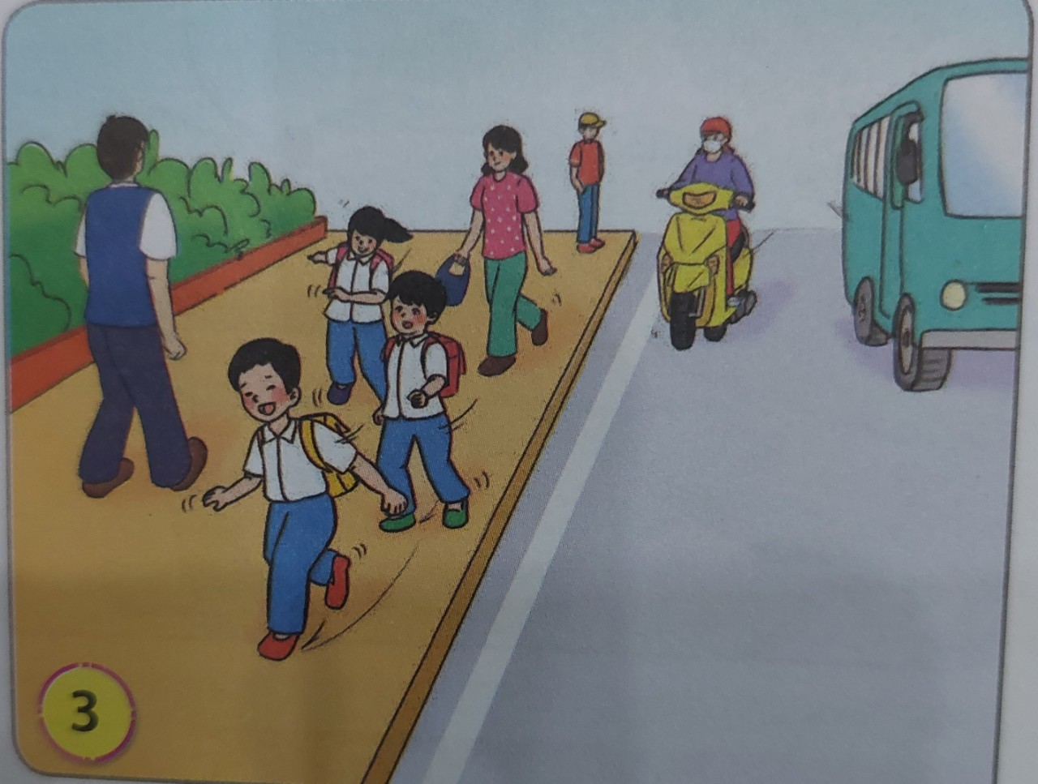
Quan sát tranh và chỉ ra bạn nào đang vui chơi an toàn và không an toàn.

Slide 18
Quan sát tranh và chỉ ra bạn nào đang vui chơi an toàn và không an toàn.

Slide 19
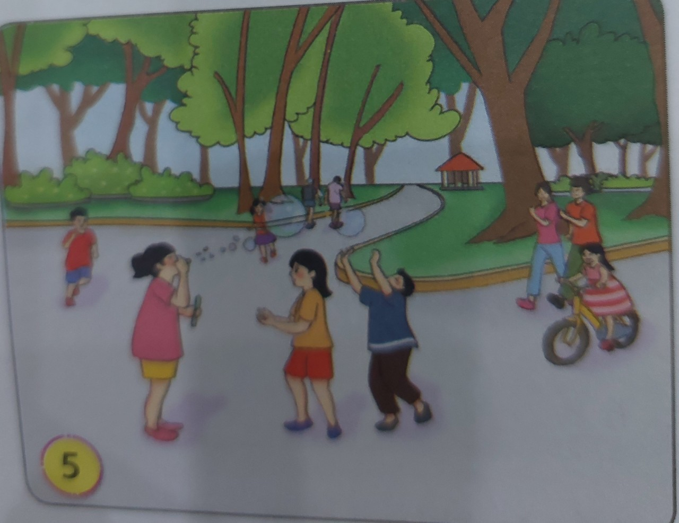
Quan sát tranh và chỉ ra bạn nào đang vui chơi an toàn và không an toàn.

Slide 20
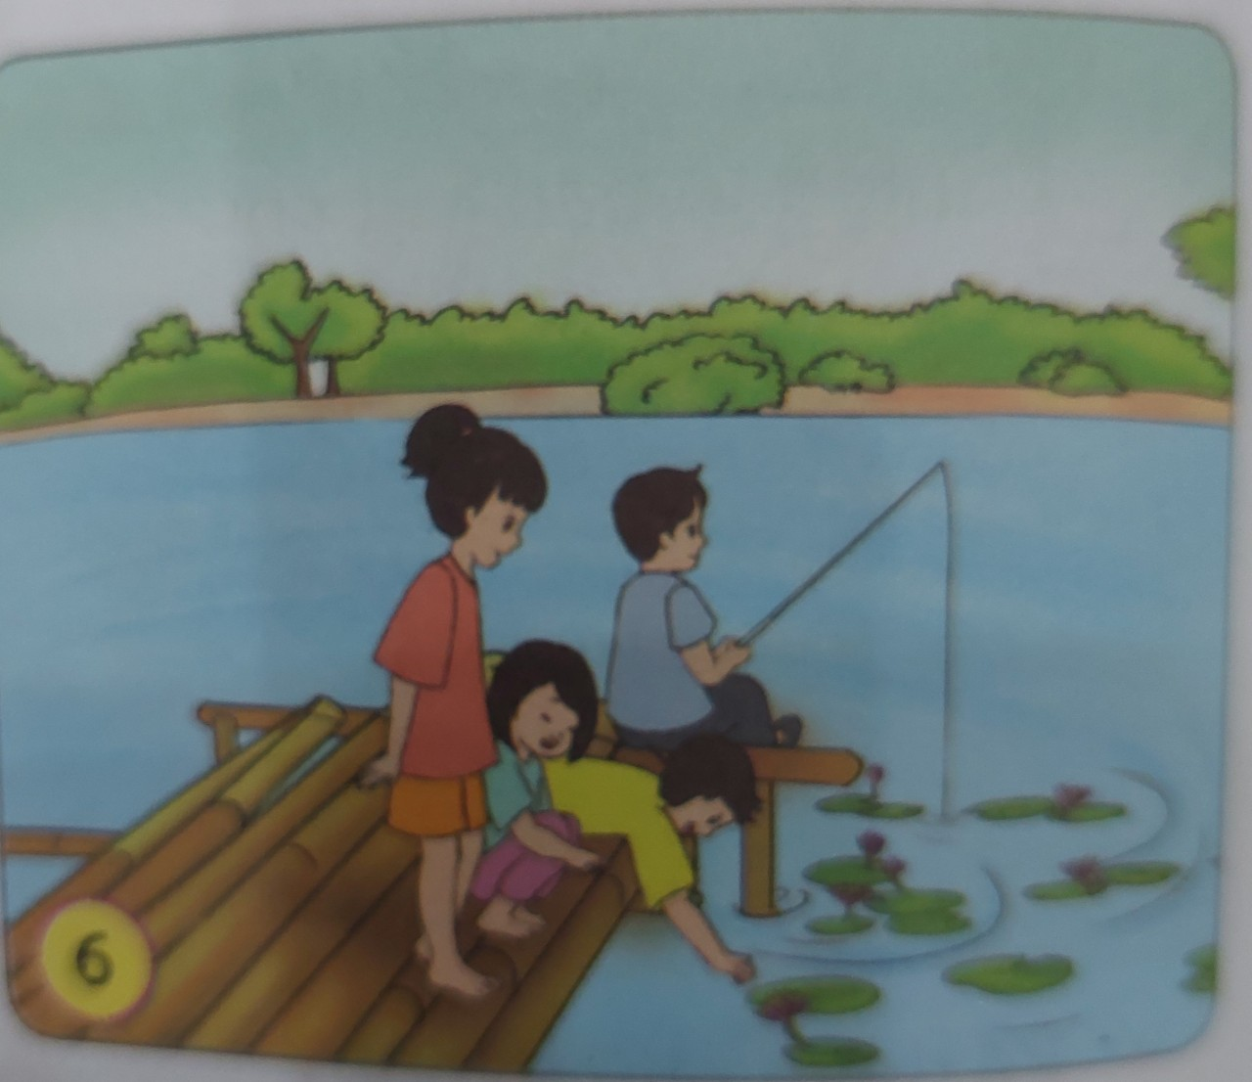
Quan sát tranh và chỉ ra bạn nào đang vui chơi an toàn và không an toàn.

Slide 21
Sau bài học, em đã
. Nhận biết được những nơi vui chơi an toàn và không an toàn.
. Cùng các bạn vui chơi tại những nơi an toàn và không vui chơi ở những nơi không an toàn.

